Slide 1

Fyzická vrstva
Ing. Peter Palúch, PhD., CCIE #23527, CCIP, CCAI Cisco Designated VIP 2011,2012 LAN & WAN
Katedra informačných sietí
Fakulta riadenia a informatiky, ŽU

Slide 2
Úlohy fyzickej vrstvy
Úlohou fyzickej vrstvy je prenášať jednotlivé bity alebo skupiny bitov daným médiom
Fyzická vrstva špecifikuje
Druh a vlastnosti média (optické, metalické, bezdrôtové, ich rôzne varianty)
Formát a tvar konektorov a rozhraní
Prevod dát linkovej vrstvy na vhodnú bitovú reprezentáciu
Prídavné riadiace signály potrebné pre prenos dát (časovanie, riadenie toku dát, synchronizačné značky, ...)
Povahu a vlastnosti signálov prenášaných médiom
Spôsob modulácie signálov pre vyjadrenie logických 1 a 0, prípadne viacbitových skupín
Činnosť obvodov sieťových rozhraní pre odosielanie a príjem signálu
Fyzická vrstva má bezprostredný vplyv na výslednú rýchlosť komunikácie

Slide 3
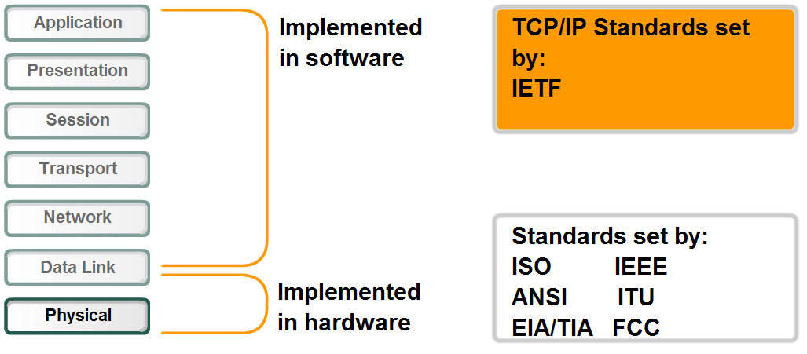
Štandardy fyzickej vrstvy
Štandardy fyzickej vrstvy pochádzajú od viacerých organizácií a sú implementované ako hardvérové komponenty
Tieto štandardy pokrývajú, okrem iného,
Fyzikálne a elektrické vlastnosti média
Mechanické vlastnosti konektorov
Reprezentáciu bitov signálmi
Prídavné riadiace signály

Slide 4
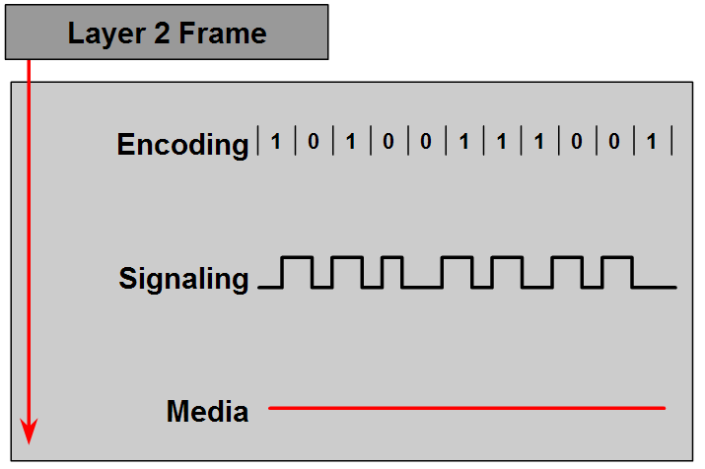
Kódovanie a modulácia
Medzi kľúčové funkcie fyzickej vrstvy patria
Kódovanie resp. encoding (nemýliť si so šifrovaním!)
Modulácia resp. signaling
Kódovanie je prevod dát linkovej vrstvy do novej postupnosti bitov, ktorá má vhodné vlastnosti pre prenos po fyzickom médiu
Neobsahuje dlhé postupnosti bitov rovnakej hodnoty
Umožňuje identifikovať začiatok a koniec rámca, prípadne poskytuje i ďalšie riadiace funkcie
Voliteľne môže umožniť objaviť, prípadne i opraviť chybu v prenose
Modulácia je zmena istej vlastnosti prenášaného signálu, ktorou sa vyjadrí hodnota prenášaného bitu

Slide 5
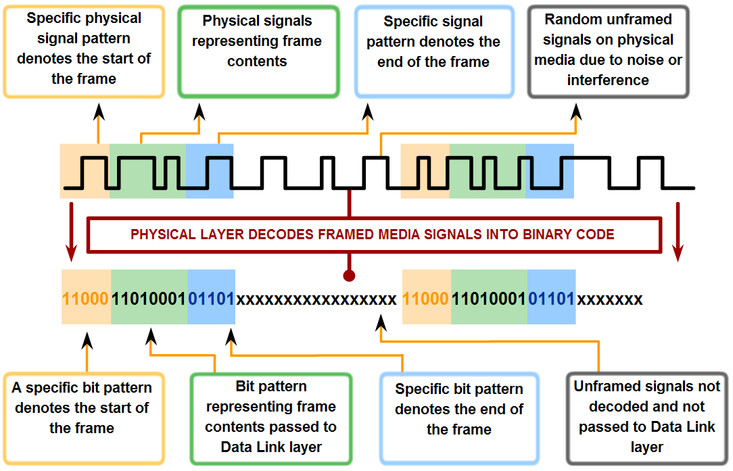
Význam kódovania a modulácie
Kódovanie prevedie prenášané dáta do vhodnej podoby pre prenos (odstránenie redundacie, pridanie riadiacich informácií, zabezpečenie detekčnými alebo opravnými kódmi...)
Modulácia vyjadrí takto vzniknutý prúd dát pomocou signálov na médiu

Slide 6
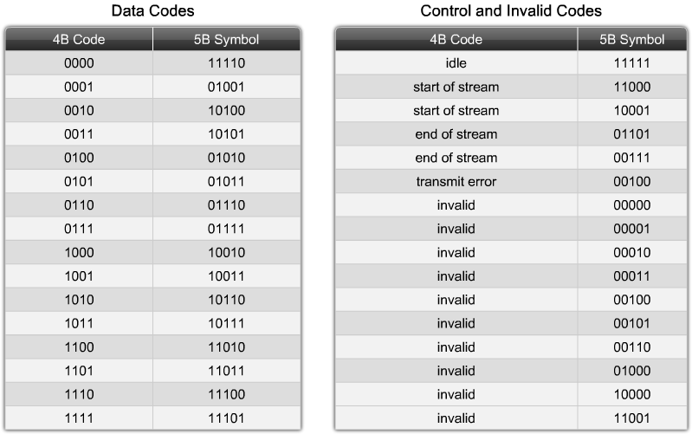
Kódovanie 4B5B
Jedným z príkladov kódovania je tzv. kód 4B5B využívaný v 100Mbps Ethernete
Prenášané dáta sú rozdelené do 4-bitových slabík
Každej 4-bitovej slabike je priradený 5-bitový symbol
Z 32 možných symbolov je 16 symbolov významových (predstavujú slabiky v dátach), ďalších 16 symbolov je možné použiť ako špeciálne príkazy

Slide 7
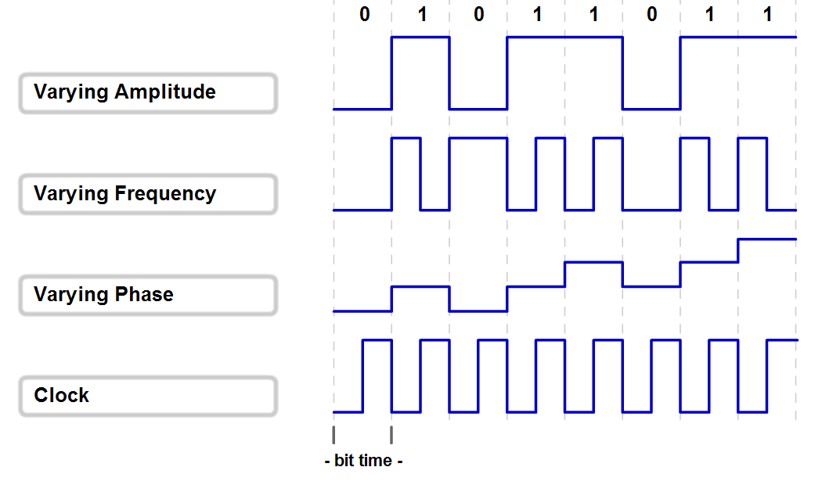
Modulačné techniky
Modulačné techniky sú veľmi rozmanité, vychádzajú však vždy z charakteru signálu a jeho vlastnosti, ktorú je možné cielene meniť
Amplitúda (úroveň)
Frekvencia
Fáza
Bit môže byť vyjadrený buď absolútnou hodnotou danej vlastnosti, alebo jej zmenou

Slide 8
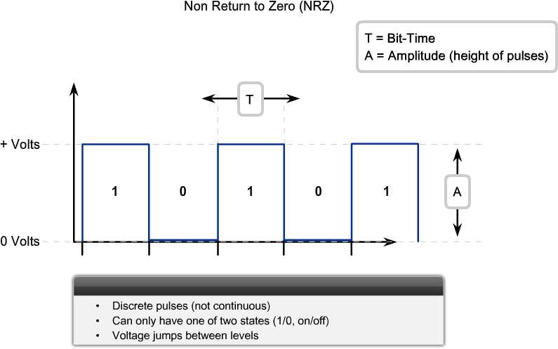
Modulácia NRZ
Modulácia Non Return to Zero vyjadruje logickú 0 a 1 ako úroveň signálu
Dlhý súvislý blok logických 1 alebo 0 sa prejaví ako doba, počas ktorej sa hodnota signálu nemení – riziko straty synchronizácie

Slide 9
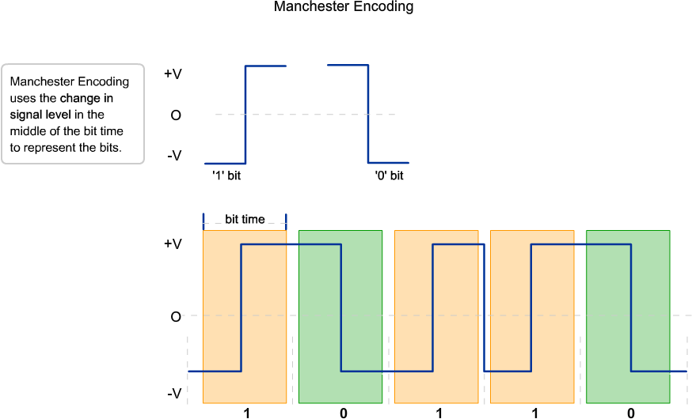
Modulácia Manchester
Modulácia Manchester vyjadruje 0 a 1 ako prechod signálu medzi dvojicou úrovní
Manchester má pomerne vysoké nároky na frekvenčné pásmo (dvojnásobné oproti NRZ), ale nemá problémy so synchronizáciou
Používaný v 10 Mbps verziách Ethernetu

Slide 10
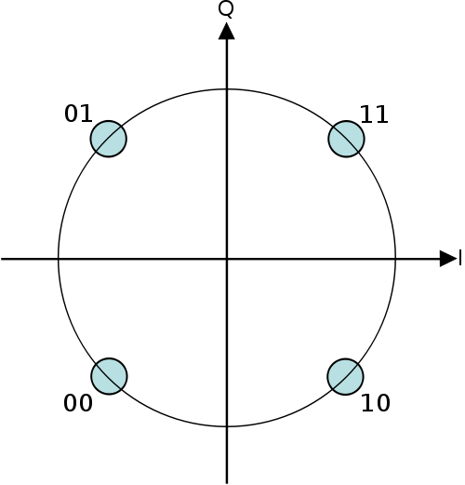
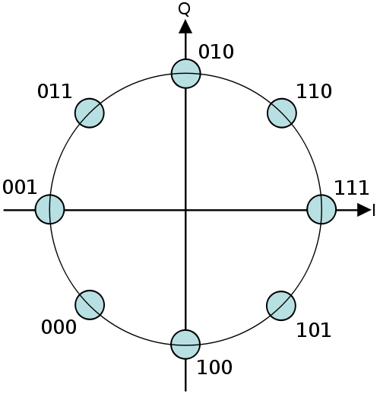
Viacstavové modulácie BPSK a QPSK
Zložitejšie modulácie zmenou jednej alebo viacerých charakteristík signálu vyjadria niekoľko bitov naraz
Jedná sa spravidla o viacstavové modulácie (signál prechádza medzi viac ako dvomi platnými stavmi)
Príklad:
Binary Phase Shift Keying (BPSK, vľavo) moduluje fázu harmonického signálu posunom o vhodný násobok π/2. Každý posun vyjadrí hodnotu dvoch bitov naraz
Quadrature Phase Shift Keying (QPSK, vpravo) moduluje fázu harmonického signálu posunom o vhodný násobok π/4. Každý posun vyjadrí hodnotu troch bitov naraz

Slide 11
Pojmy bandwidth, throughput, goodput
V súvislosti s dosiahnuteľnou rýchlosťou komunikácie sa zaužívali tri pojmy: bandwidth, throughput, goodput
Bandwidth (šírka pásma)
Pojem pôvodne označuje frekvenčný rozsah signálov, ktoré je možné prenášať informačným kanálom s prijateľným skreslením (Hz)
Podľa Shannon-Hartleyho vety však informačná kapacita kanála je priamo úmerná šírke pásma
Mnohokrát sa preto dnes pojem bandwidth nepresne používa v prenesenom význame na vyjadrenie prenosovej rýchlosti (b/s)
V poňatí Cisco CCNA má tento pojem význam maximálnej teoreticky dosiahnuteľnej prenosovej rýchlosti na danej linkovej a fyzickej technológii (napr. 100 Mbps Ethernet má bandwidth 100 Mbps)

Slide 12
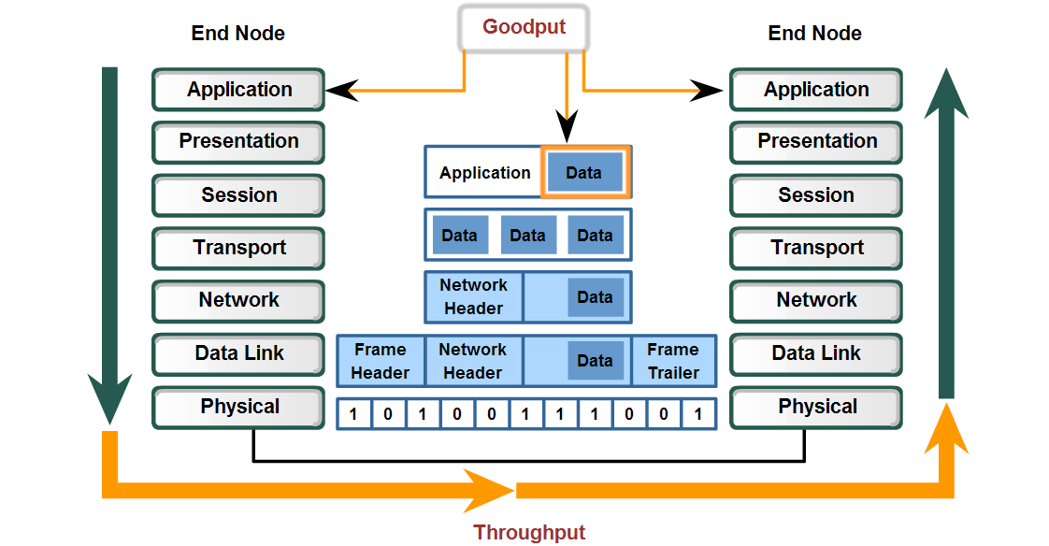
Pojmy bandwidth, throughput, goodput
Throughput (priepustnosť)
Pojem označuje objem prenesených dát vrátane hlavičiek jednotlivých vrstiev a ďalších režijných údajov za istý časový interval
Throughput je vždy menší ako bandwidth – medzirámcové medzery, povinné čakanie pri prístupe k médiu, kolízie, poruchy pri prenose, ...
Goodput (užitočná priepustnosť)
Pojem označuje objem prenesených používateľských dát bez hlavičiek a bez režijných údajov za istý časový interval
Goodput je vždy menší ako throughput vďaka dodatočnému objemu dát v hlavičkách a ďalších pomocných údajoch

Slide 13
Typy fyzických médií
Fyzické médiá sa podľa svojej povahy delia na
Metalické (spravidla meď)
Optické (sklené alebo plastové svetlovodné vlákno)
Bezdrôtové (elmag žiarenie v rádiovom pásme do jednotiek THz)
Výber vhodného média má vplyv na
Dosiahnuteľnú prenosovú rýchlosť
Maximálnu dĺžku média resp. vzdialenosť medzi uzlami prepojenými týmto médiom
Schopnosť plne duplexnej komunikácie
Odolnosť voči vonkajšiemu rušeniu
Miera vlastného rušenia vyžarovaného z média

Slide 14
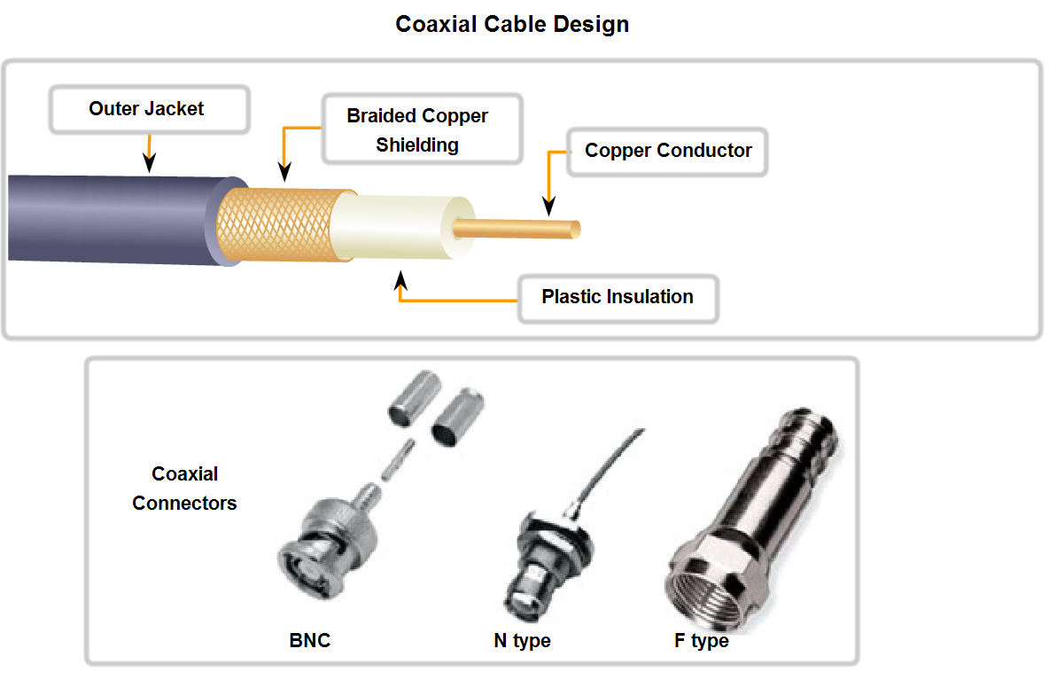
Metalické médiá – koax
Metalické médiá sú v LAN sieťach najbežnejšie
Podľa konštrukcie sa metalické médiá – káble – delia na
Koaxiálne káble (coax)
Krútené dvojlinky (twisted pair, TP)
Koaxiálne káble boli pôvodne používané najmä na starších ethernetových sieťach typu 10Base5 (500m) a 10Base2 (185m)
Pozostávajú z dvojice vodičov – centrálneho vodiča a tieniaceho opletenia
Ich prenosové vlastnosti sú oproti TP káblom lepšie (odolnejšie voči vonkajšiemu rušeniu, menšie vyžarovanie, menší útlm)
Bez dodatočnej modulácie však neumožňujú plný duplex, jeden pár vodičov v porovnaní s TP limituje technické možnosti komunikácie, inštalácia konektorov je pomerne náročná
Dnes sa používajú najmä vo WiFi sieťach na pripojenie antény

Slide 15
Metalické médiá – TP kabeláž
TP kabeláž je dnes najbežnejším médiom v LAN sieťach
TP káble pozostávajú z 8 vodičov (žíl), ktoré sú párované a každý pár je stočený do skrutkovice
TP káble existujú vo viacerých variantoch
Podľa tienenia:
Unshielded Twisted Pair (UTP) – bez tienenia
Screened Twisted Pair (ScTP), Foil Twisted Pair (FTP) – všetkých 8 žíl je obalených do jedného spoločného tienenia. Minimalizuje sa interakcia s vonkajším prostredím kábla, avšak jednotlivé páry žíl vo vnútri kábla nie sú medzi sebou odtienené
Shielded Twisted Pair (STP), Pairs in Metal Foil (PIMF) – každý pár žíl je obalený do samostatného tienenia a všetky štyri páry sú dodatočne obalené do ďalšieho spoločného tienenia. Minimalizuje sa interakcia s vonkajším prostredím kábla i interakcie medzi pármi žíl vo vnútri kábla
Podľa vyhotovenia žíl:
Solid (drôt): Každá žila je tvorená jedným vodičom
Stranded (lanko): Každá žila pozostáva z niekoľkých vláskových vodičov
Nezávisle od typu tienenia a vyhotovenia žíl je maximálna povolená dĺžka TP vedenia medzi dvojicou uzlov vždy 100 metrov

Slide 16
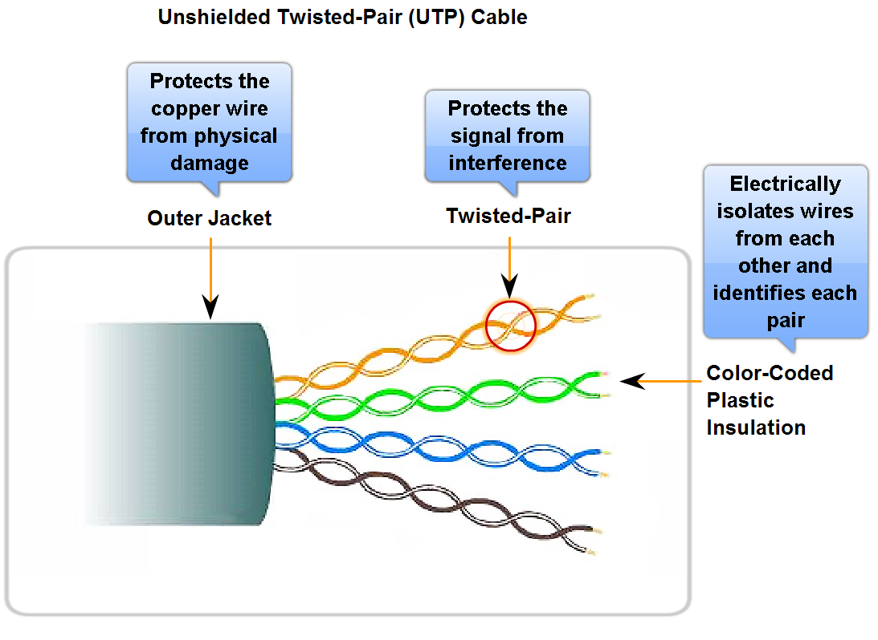
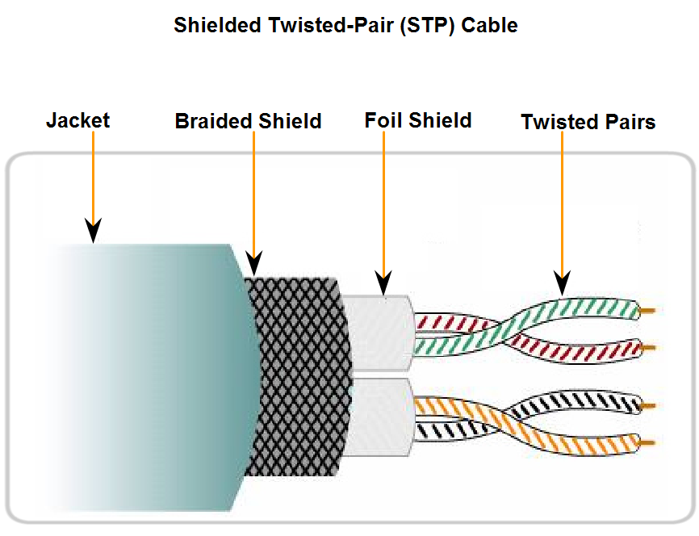
Metalické médiá – UTP a STP káble

Slide 17
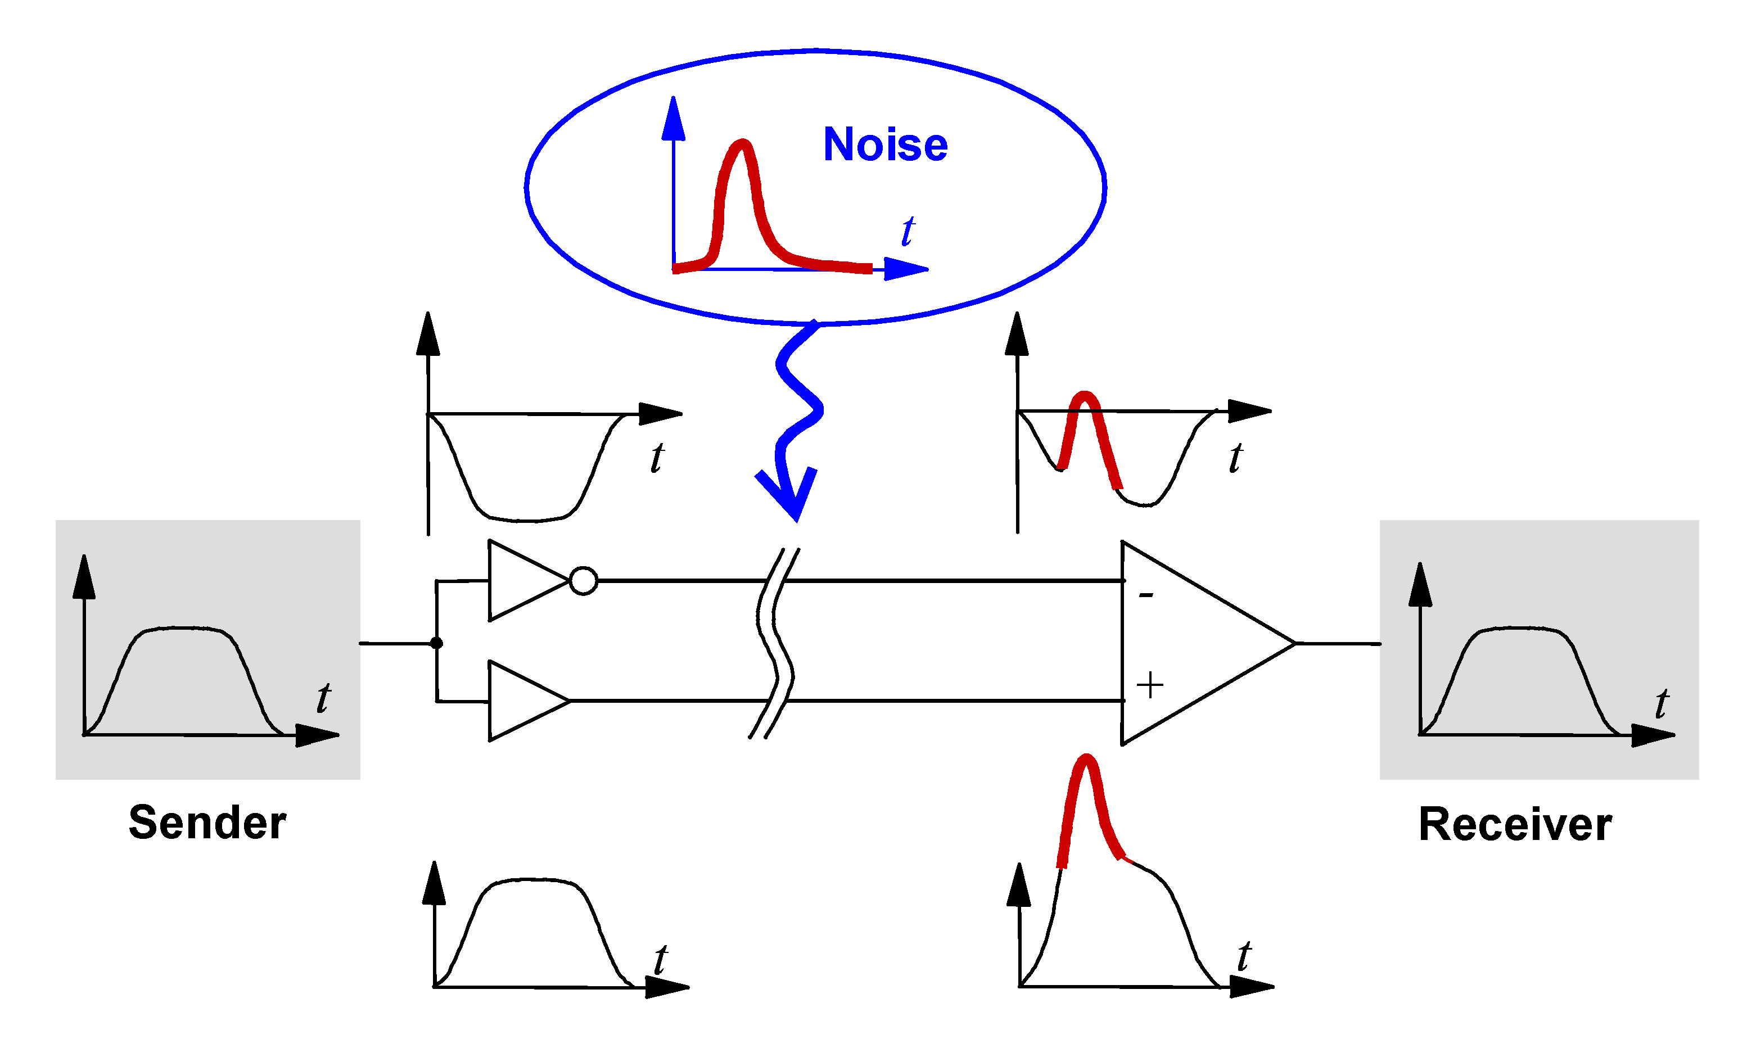
Metalické médiá – využitie žíl v kábloch
V TP kábloch sa využívajú rôzne páry žíl pre rôzne účely podľa typu linkovej technológie
10Mbps a 100Mbps Ethernet používajú 4 žily (2 páry): jeden pár pre vysielanie, iný pár pre príjem, nezávisle od režimu duplexu. Zostávajúce dva páry sú nevyužité, prípadne môžu slúžiť pre napájanie pripojeného zariadenia (Power over Ethernet)
1000Mbps Ethernet používa všetkých 8 žíl (4 páry) pre vysielanie aj príjem dát súčasne.
Žily sa vždy používajú v pároch, v ktorých sú stáčané
Používa sa tzv. diferenciálna signálna schéma: signál sa prenáša v páre vodičov v navzájom invertovanom tvare. Medzi vodičmi sa vyhodnocuje rozdiel napätí. Prípadné indukované rušenie zvonku sa pri výpočte rozdielu zruší. Naviac, elmag polia okolo vodičov v páre majú opačnú povahu a eliminujú sa navzájom (tzv. cancellation)

Slide 18
Metalické médiá – využitie žíl v kábloch
Stáčanie párov v TP kábloch má dodatočný význam
Vodiče ležiace vedľa seba oddelené izoláciou sa chovajú ako kondenzátor – vedenie získava impedanciu kapacitného charakteru, ktorá zhoršuje jeho prenosové vlastnosti
Stáčanie párov pôsobí ako cievka svojou indukčnosťou proti tejto neželanej impedancii
Párovanie a stáčanie žíl v TP kábloch je preto mimoriadne dôležitý konštrukčný prvok, ktorý nesmie byť porušený
Žily je možné do koncoviek zapájať výlučne v poradí, ktoré predpisuje výrobca alebo norma (EIA/TIA 568A resp. 568B), aby bolo zachované ich použitie v páre. Inak nie je dodržaná diferenciálna signálna schéma v páre vodičov a pár prestáva byť imúnny voči vonkajšiemu rušeniu a vlastnému vyžarovaniu.
Žily majú pri inštalácii byť rozpletené iba na nevyhnutnú dĺžku
Pomer stáčania ovplyvňuje výslednú indukčnú zložku impedancie. Porušenie pomeru napr. pri necitlivej inštalácii (ťah kábla, zauzlenie) vedie k zhoršeniu prenosových vlastností

Slide 19
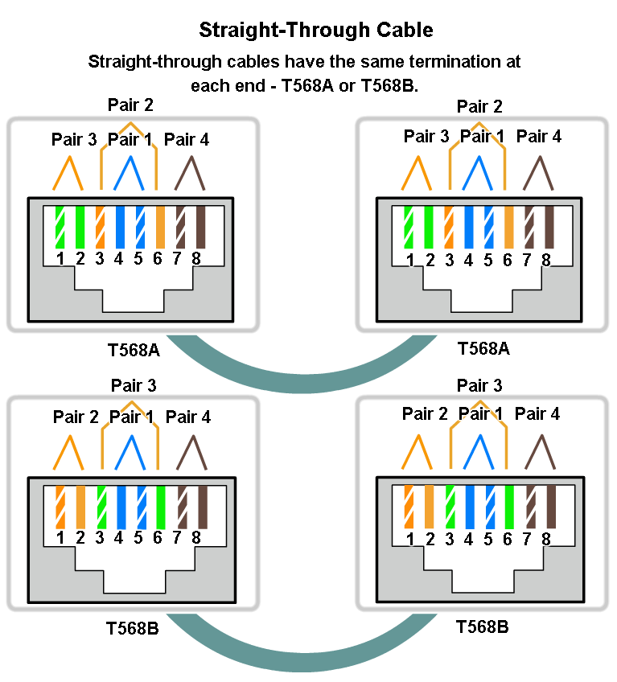
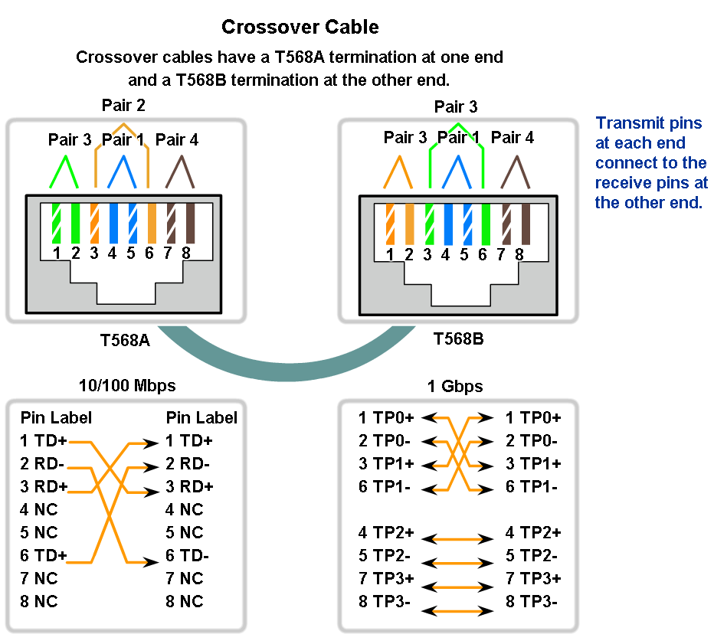
Metalické médiá – normy pre zapájenie TP
Priamy kábel (straight-through) má rovnako zapojené konce
Krížený kábel (crossover) má prekrížené vstupy a výstupy
Takto krížený kábel však funguje len pre 10 a 100 Mbps Ethernet, nie pre 1000 Mbps

Slide 20
Metalické médiá – využitie tieneného TP
Použitie tieneného TP kábla prináša dodatočné požiadavky
Ak je TP kábel tienený, musia byť tienené všetky inštalačné komponenty – koncovky, zásuvky, prepojovacie panely apod.
Tienenie má byť zapojené súvisle z oboch strán kábla
Ak toto nie je možné zabezpečiť, tienenie má byť zapojené aspoň z jednej strany
Súvislé tienenie medzi dvojicou zariadení môže spôsobiť tok veľkých vyrovnávacích prúdov (potenciály zeme na dvojici zariadení nemusia byť rovnaké) – riziko poškodenia zariadení alebo úrazu. V takom prípade je lepšie tienenie nechať zapojené len na jednom konci
TP kabeláž sa podľa svojich prenosových vlasností delí na kvalitatívne triedy označované ako Cat5, Cat5e, Cat6, ...
Čím vyššie číslo, tým kvalitnejší kábel
10 Mbps Ethernet: minimálne Cat3, 100 a 1000 Mbps Ethernet: minimálne Cat5e, 10 Gbps Ethernet: minimálne Cat6a

Slide 21
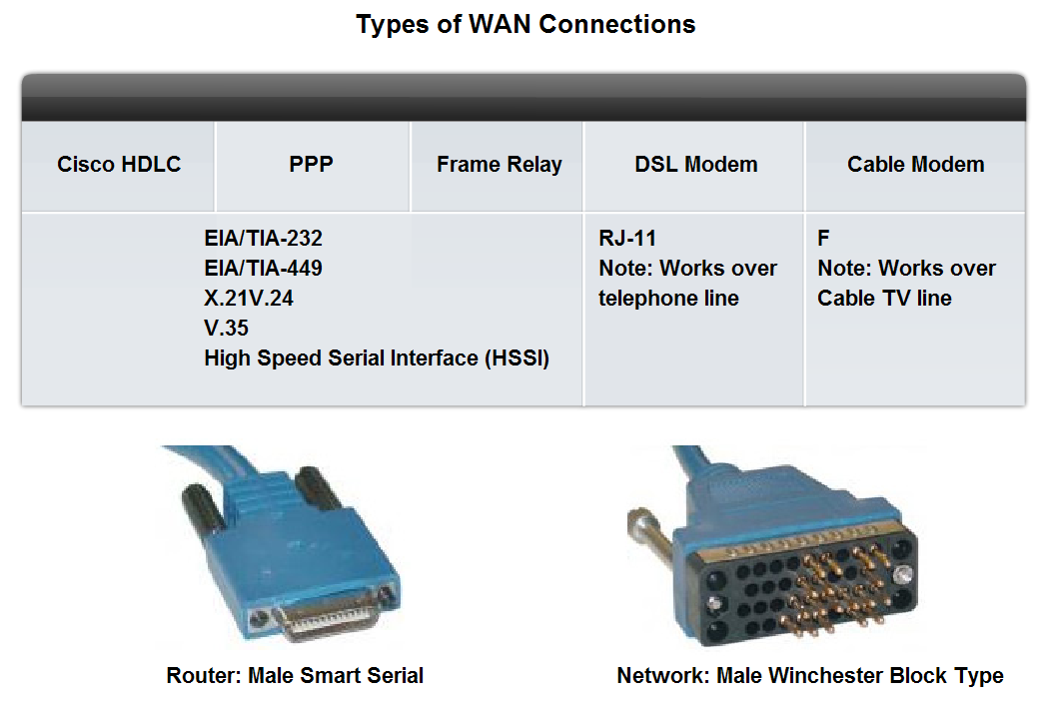
Metalické médiá – WAN technológie
Rôzne WAN technológie špecifikujú svoju vlastnú fyzickú vrstvu, ktorá „vyzerá“ výrazne inak ako typické LAN
Obvykle sa totiž jedná o rozhranie voči modemu s osobitným typom sériového komunikačného portu
Medzi typické WAN technológie patria
V.35 – používané v našich laboch
X.21 – takisto používané v našich laboch
RS-232

Slide 22
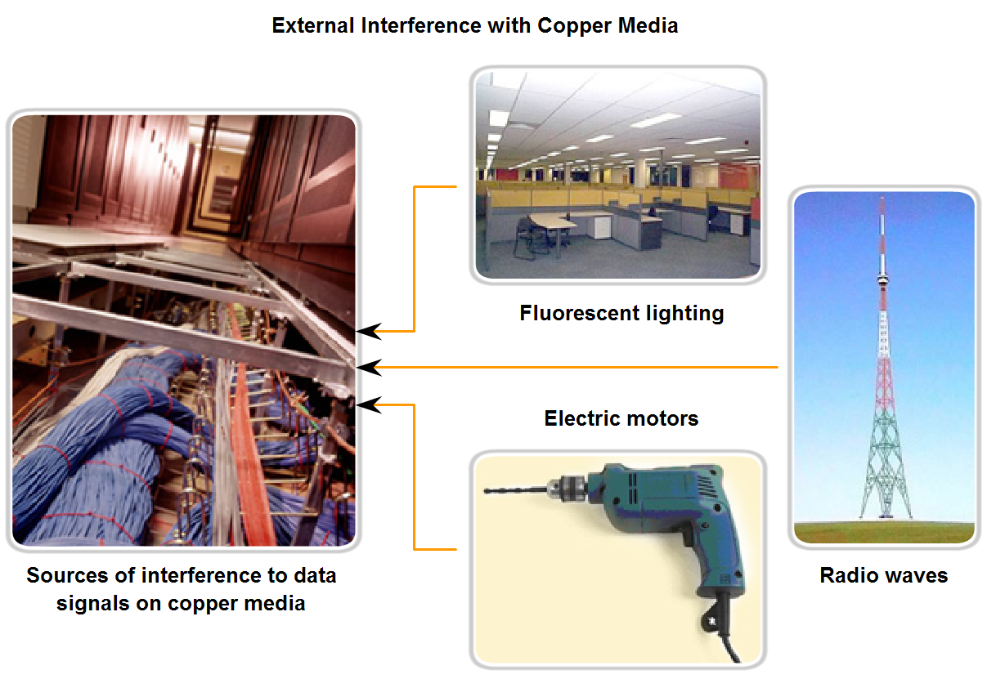
Metalické médiá – nevýhody
Zrejmým problémom všetkých metalických kabelážnych systémov je ich relatívne malá odolnosť voči vonkajšiemu rušeniu
Electro Magnetic Interference (EMI)
Radio Magnetic Interference (RMI)
Takisto, metalické vedenia vedú prúd ☺
Nebezpečie úrazu v prípade prebitia
Nutnosť oddeliť dátové vedenia od napájacích a silových
Nepríjemnosti s potenciálnym galvanickým spojením zariadení

Slide 23
Optické médiá – charakteristika
Optické médiá – sklené alebo plastové vlákna – odstraňujú sériu nevýhod metalických médií
Prenášajú signál vo forme svetelných impulzov istej vlnovej dĺžky, novšie technológie využívajú i rôzne vlnové dĺžky (farby svetla), prípadne polarizované lúče pre viacnásobné využitie vlákna
Nie sú ovplyvňované vonkajším rušením, ani rušenie nevyžarujú
Sú elektricky nevodivé, čím riešia sériu problémov
Majú vo všeobecnosti väčší dosah než metalické médiá
Dosiahnuteľné rýchlosti sú podstatne väčšie
Samozrejme, majú svoje vlastné nevýhody
Médium, najmä jeho inštalácia, sú drahšie a náročnejšie
Údržba má precíznejšie požiadavky než pri metalických médiách
Médium je citlivejšie na hrubé mechanické zásahy, ako aj na nedodržanie predpísaných parametrov pri inštalácii

Slide 24
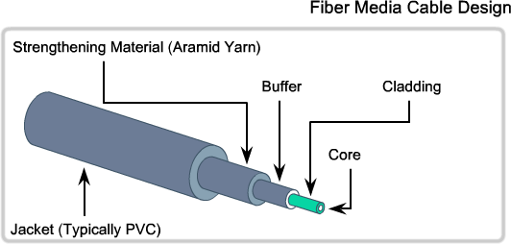
Optické médiá – štruktúra vlákna
Optické vlákno má tri základné časti
Core – jadro, opticky aktívna časť
Cladding – plášť
Buffer – ochranný obal vlákna
Viaceré vlákna môžu byť v kábli potiahnuté ďalšou vrstvou tzv. primárnej ochrany, prípadne uložené v trubičkách. Celý kábel je chránený kevlarom a vonkajším obalom
Väčšina technológií vyžaduje použitie dvoch vláken pre obojsmernú komunikáciu, avšak už niekoľko rokov existujú aj technológie, ktoré umožňujú pre obojsmernú komunikáciu využiť len jedno vlákno
Využitie viacerých vlnových dĺžok svetla, jedna dĺžka pre jeden smer komunikácie

Slide 25
Optické médiá – modalita vlákna
Podľa priemeru jadra vlákna sa rozlišujú dva druhy
Jednovidové (single mode) – priemer 9 um
Viacvidové (multimode) – priemer 50 um alebo 62.5 um
Jednovidové vlákna prenášajú len jeden mód šírenia svetla
Zjednodušene možné vysvetliť ako jeden „lúč“
Majú výrazne lepšie prenosové vlastnosti a dosahujú sa pomocou nich vzdialenosti až rádovo desiatok km
Technológia výroby kábla a koncových rozhraní (transceiverov) je drahšia, rovnako aj nároky na správnu inštaláciu
Viacvidové vlákna prenášajú niekoľko módov šírenia svetla
Majú väčší útlm a horšie prenosové vlastnosti, avšak sú lacnejšie vrátane transceiverov
Dosah je rádovo v stovkách metrov
Podrobnejšie informácie o módoch na stránke CA/ITC ZA

Slide 26
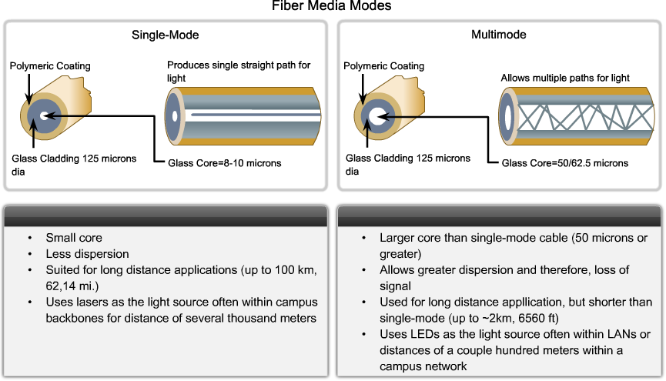
Optické médiá – modalita vlákna

Slide 27
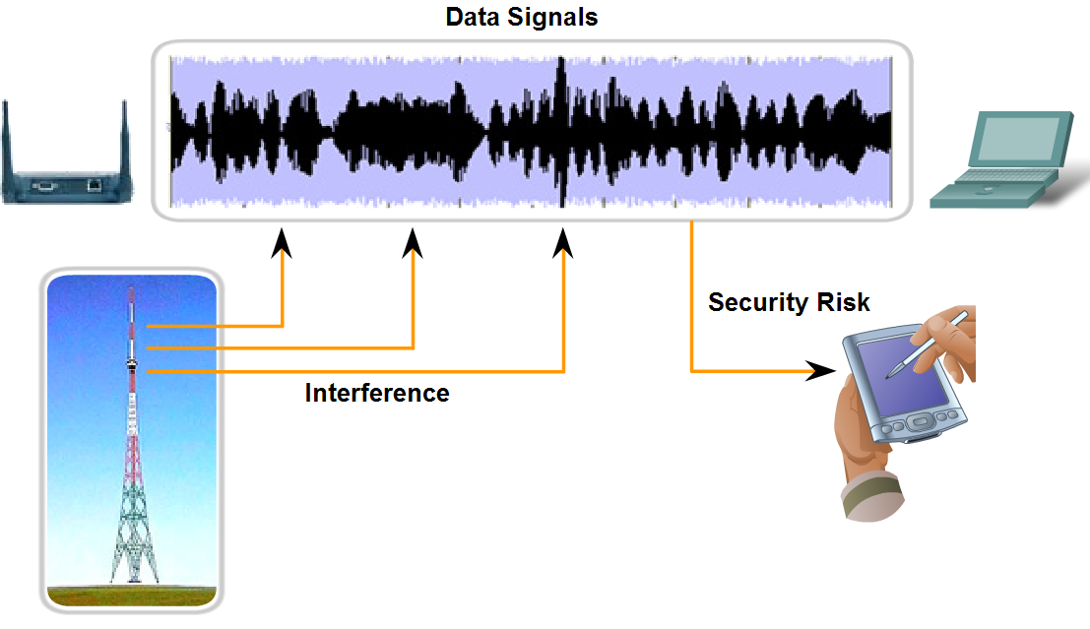
Bezdrôtové médiá
Ideou „bezdrôtových“ médií je prenos informácií vo forme elektromagnetického žiarenia
Jeden z najstarších spôsobov elektronickej komunikácie vôbec
Súčasné bezdrôtové technológie patria do niektorej z nasledujúcich skupín:
802.11: WiFi siete alebo Wireless LAN
802.15: Bluetooth
802.16: WiMAX
GSM, GPRS, EDGE

Slide 28
Bezdrôtové médiá – štandardy 802.11
WiFi alebo Wireless LAN technológie patria pod štandard 802.11, ktorý má v súčasnosti niekoľko rôznych variantov
802.11a
Pásmo 5 GHz, rýchlosti do 54 Mbps, relatívne menší dosah
802.11b
Pásmo 2.4 GHz, rýchlosti do 11 Mbps, jeden z najbežnejších
802.11g
Pásmo 2.4 GHz, rýchlosti do 54 Mbps, jeden z najbežnejších, spätne kompatibilný s 802.11b
802.11n
Posledný „výkrik módy“, pásmo 2.4 aj 5 GHz, rýchlosti do 600 Mbps pri použití viacerých antén, kompatibilný so všetkými predchádzajúcimi variantmi

Slide 29
Bezdrôtové médiá – komponenty WiFi sietí
Typické komponenty WiFi sietí sú
Prístupové body (access point)
Umožňujú klientom komunikovať medzi sebou a pripájajú bezdrôtovú bunku k pevnej sieti
Mosty (bridges)
Prepájajú dve oddelené pevné siete bezdrôtovým prepojom
Nie sú určené pre pripájanie klientov
Opakovače (repeaters)
Zosilňujú a preposielajú zachytený signál, čím zväčšujú dosah bezdrôtovej bunky
Klienti
Používatelia bezdrôtovej bunky

Slide 30
Bezdrôtové médiá – výhody a nevýhody
Výhody bezdrôtových médií sú zrejmé
Mobilita
Plošné pokrytie
Operatívnosť, flexibilita
... a nevýhody tiež
Ľahkosť odpočúvania komunikácie
Ťažkosti s vystopovaním polohy možného útočníka
Prakticky nemožné obmedziť šírenie signálu
Výkon siete premenlivý podľa aktuálnych podmienok prostredia
Principiálne zdieľané kolízne médium s poloduplexnou prevádzkou
Bezdrôtové siete nemajú mať ambíciu nahradiť pevné siete, ale predĺžiť ich dosah tam, kde by inštalácia pevnej siete bola neúmerne zdĺhavá, náročná a neefektívna

Slide 31
Vďaka za pozornosť!
Ing. Peter Palúch, PhD.
Peter.Paluch@fri.uniza.sk
KIS FRI ŽU

